Slide 1
Chương 5
PHÁT TRIỂN KINH TẾ, XÃ HỘI, VĂN HÓA, CON NGƯỜI Ở VIỆT NAM

Slide 2
MỤC TIÊU CỦA BÀI HỌC
Kiến Thức: Trình bày được quan điểm, chủ trương về phát triển kinh tế, xã hội; quan điểm, chủ trương phát triển văn hóa, con người của Đảng Cộng sản Việt Nam. Hiểu được những giải pháp xây dựng và phát triển kinh tế, xã hội, văn hóa và con người ở Việt Nam.
Kỹ năng: Sinh viên có thể lấy ví dụ minh họa và vận dụng những kiến thức đã học vào thực tiễn cuộc sống và thực hiện đúng đường lối, chính sách của Đảng.
Năng lực tự chủ và trách nhiệm: Có ý thức trách nhiệm trong việc thực hiện tốt các quan điểm chủ trương của Đảng, pháp luật Nhà nước về phát triển kinh tế, xã hội, văn hóa và con người ở Việt Nam. Hình thành ở người học niềm tin vào sự lãnh đạo của Đảng, ý thức chấp hành tốt chủ trương, chính sách của Đảng và Nhà nước về các vấn đề kinh tế, xã hội.

Slide 3
NỘI DUNG
1. NỘI DUNG CỦA CHỦ TRƯƠNG PHÁT TRIỂN KINH TẾ, XÃ HỘI, VĂN HÓA, CON NGƯỜI Ở VIỆT NAM HIỆN NAY
1.1. Chủ trương phát triển kinh tế, xã hội
1.2. Chủ trương phát triển văn hóa, con người
2. GIẢI PHÁP PHÁT TRIỂN KINH TẾ, XÃ HỘI, VĂN HÓA, CON NGƯỜI Ở VIỆT NAM HIỆN NAY
2.1. Nội dung phát triển kinh tế, xã hội
2.2. Nội dung phát triển văn hóa, con người

Slide 4

1. NỘI DUNG CỦA CHỦ TRƯƠNG PHÁT TRIỂN KINH TẾ, XÃ HỘI, VĂN HÓA, CON NGƯỜI Ở VIỆT NAM HIỆN NAY
1.1. Chủ trương phát triển kinh tế, xã hội
1.1.1. Quan điểm phát triển kinh tế-xã hội
Một là, Phát triển nhanh và bền vững dựa chủ yếu vào khoa học công nghệ, đổi mới sáng tạo và chuyển đổi số.

Slide 5


- CMCN 4.0 với quá trình hội nhập quốc tế để cơ cấu lại nền kinh tế, phát triển kinh tế số, xã hội số, coi đây là nhân tố quyết định để nâng cao năng suất, chất lượng, hiệu quả và sức cạnh tranh.

Slide 6

Phát triển hài hòa giữa kinh tế với văn hóa, xã hội,
Bảo vệ môi trường và thích ứng với biến đổi khí hậu;
Quan tâm, tạo điều kiện thuận lợi cho các đối tượng chính sách, người có công, người nghèo, người yếu thế, đồng bào dân tộc thiểu số.

Slide 7
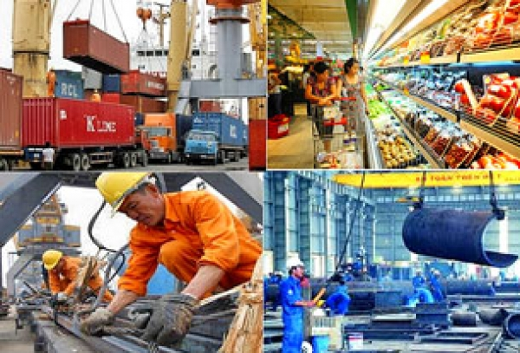
Hai là: Lấy cải cách, nâng cao chất lượng thể chế kinh tế thị trường định hướng xã hội chủ nghĩa đầy đủ, đồng bộ, hiện đại, hội nhập và thực thi pháp luật hiệu lực, hiệu quả là điều kiện tiên quyết để thúc đẩy phát triển đất nước.

Slide 8
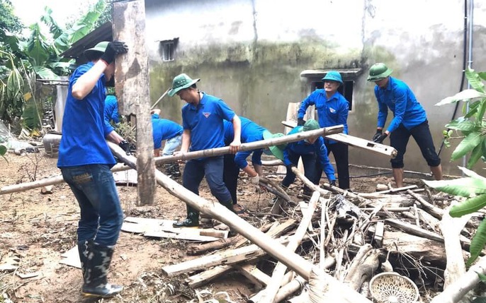
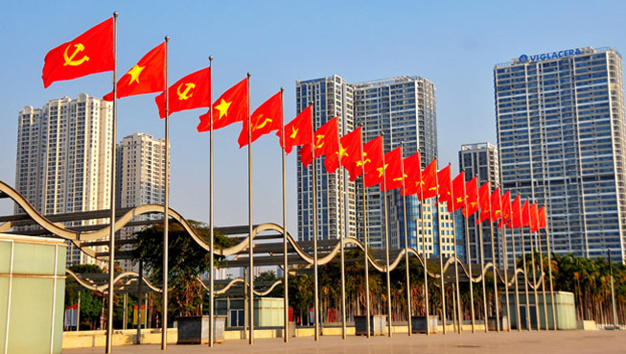
Ba là: Khơi dậy khát vọng phát triển đất nước phồn vinh, hạnh phúc, ý chí tự cường và phát huy sức mạnh của khối đại đoàn kết toàn dân tộc để xây dựng và bảo vệ Tổ quốc.

Slide 9
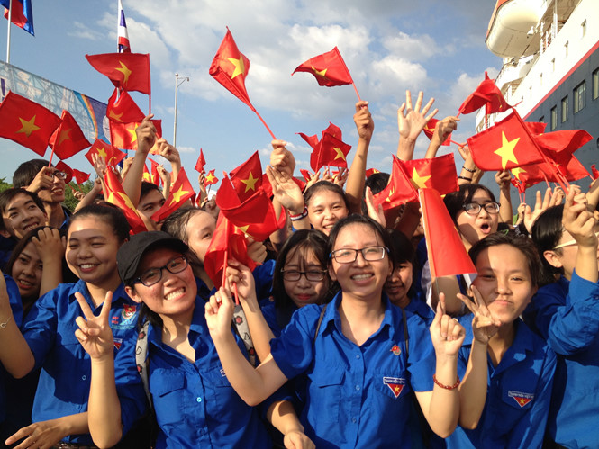
- Phát huy tối đa nhân tố con người, coi con người là trung tâm, chủ thể, nguồn lực quan trọng nhất và mục tiêu của sự phát triển; lấy giá trị văn hóa, con người Việt Nam là nền tảng, sức mạnh nội sinh quan trọng bảo đảm sự phát triển bền vững.

Slide 10
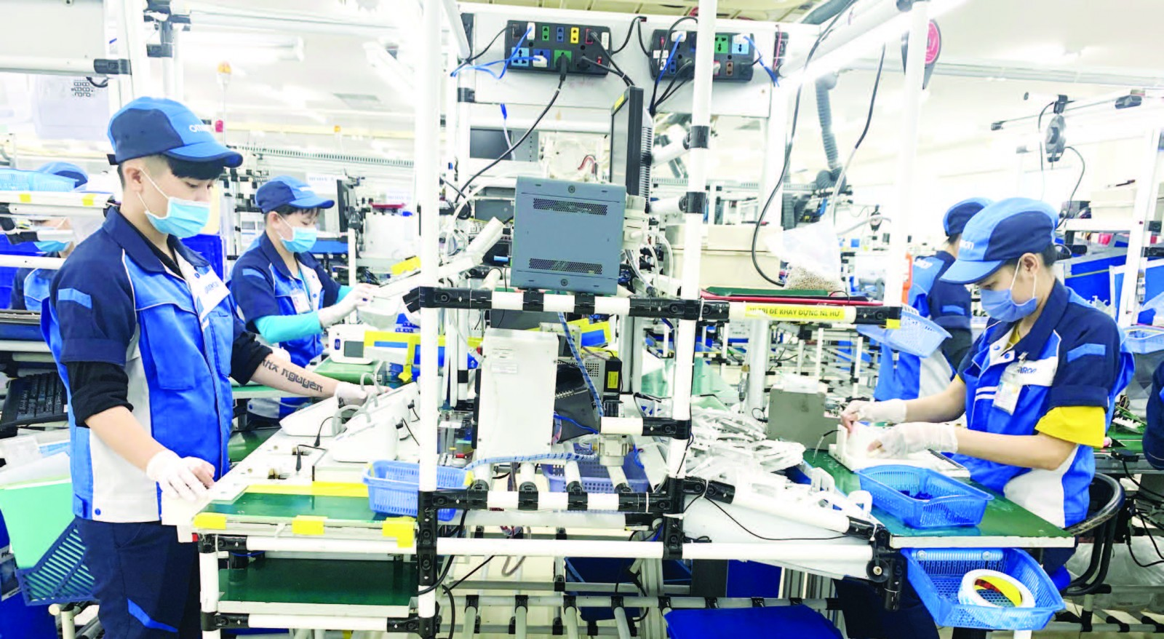

Bốn là: Xây dựng nền kinh tế tự chủ phải trên cơ sở làm chủ công nghệ và chủ động, tích cực hội nhập, đa dạng hóa thị trường, nâng cao khả năng thích ứng của nền kinh tế.

Slide 11
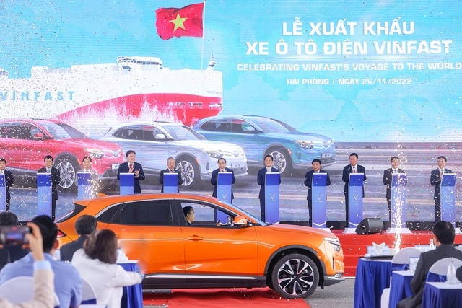
- Phải hình thành năng lực sản xuất quốc gia mới có tính tự chủ.
- Phát huy nội lực là yếu tố quyết định gắn với ngoại lực và sức mạnh thời đại.

Slide 12
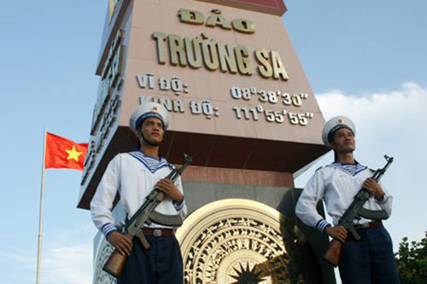
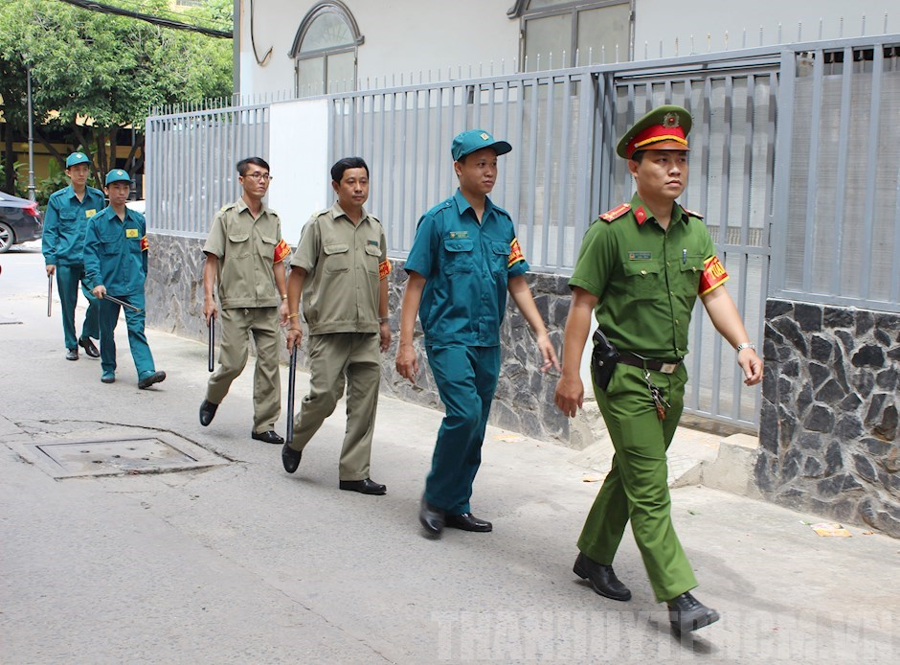
Năm là: Chủ động, kiên quyết, kiên trì đấu tranh bảo vệ vững chắc độc lập, chủ quyền, thống nhất và toàn vẹn lãnh thổ quốc gia; gắn kết chặt chẽ, hài hòa giữa phát triển kinh tế, văn hóa, xã hội với củng cố quốc phòng, an ninh, bảo vệ môi trường, nâng cao hiệu quả hoạt động đối ngoại;

Slide 13

    1.1.2. Mục tiêu của chiến lược
Phấn đấu đến năm 2030, là nước đang phát triển có nền công nghiệp hiện đại, thu nhập trung bình cao

Slide 14
1.1.3. Các đột phá chiến lược
Hoàn thiện và nâng cao chất lượng thể chế kinh tế thị trường định hướng xã hội chủ nghĩa.
Phát triển toàn diện nguồn nhân lực, khoa học, công nghệ
Hoàn thiện hệ thống kết cấu hạ tầng kinh tế, xã hội đồng bộ, hiện đại

Slide 15
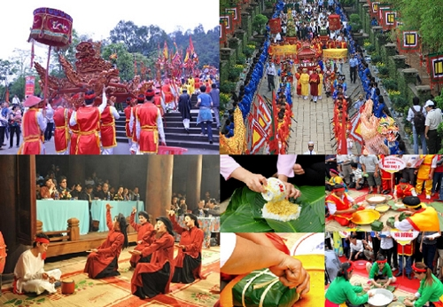
1.2. Chủ trương phát triển văn hóa, con người
1.2.1. Quan điểm phát triển văn hóa, con người
Nghị quyết Đại hội Đảng toàn quốc lần thứ XIII đã nêu ra 5 quan điểm phát triển văn hóa, con người
Một là, văn hóa là nền tảng tinh thần của xã hội, là mục tiêu, động lực phát triển bền vững đất nước. Văn hóa phải được đặt ngang hàng với kinh tế, chính trị, xã hội.

Slide 16
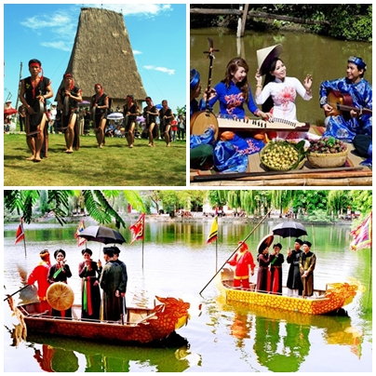
Theo Chủ tịch Hồ Chí Minh
“Vì lẽ sinh tồn cũng như mục đích của cuộc sống, loài người mới sáng tạo và phát minh ra ngôn ngữ, chữ viết, đạo đức, pháp luật, khoa học, tôn giáo, văn học, nghệ thuật, những công cụ cho sinh hoạt hằng ngày về mặc, ăn, ở và các phương thức sử dụng. Toàn bộ những sáng tạo và phát minh đó tức là văn hóa”.

Slide 17

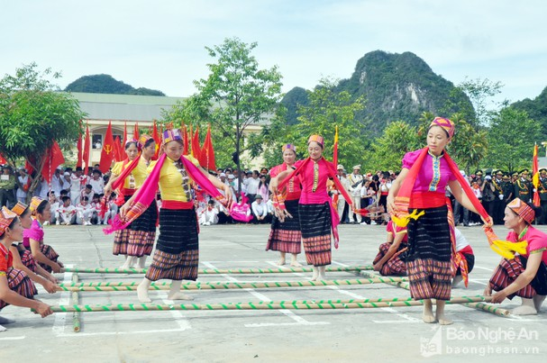
1.2. Chủ trương phát triển văn hóa, con người
1.2.1. Quan điểm phát triển văn hóa, con người
Hai là, xây dựng nền văn hóa Việt Nam tiên tiến, đậm đà bản sắc dân tộc, thống nhất trong đa dạng của cộng đồng các dân tộc Việt Nam, với các đặc trưng dân tộc, nhân văn, dân chủ và khoa học.

Slide 18
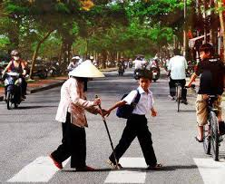

1.2. Chủ trương phát triển văn hóa, con người
1.2.1. Quan điểm phát triển văn hóa, con người
Ba là, phát triển văn hóa vì sự hoàn thiện nhân cách con người và xây dựng con người để phát triển văn hóa. Trong xây dựng văn hóa, trọng tâm là chăm lo xây dựng con người có nhân cách, lối sống tốt đẹp, với các đặc tính cơ bản: yêu nước, nhân ái, nghĩa tình, trung thực, đoàn kết, cần cù, sáng tạo.

Slide 19
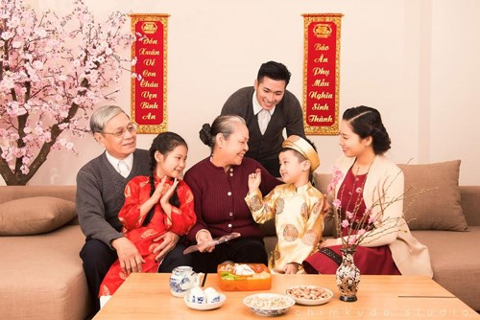
Bốn là, xây dựng đồng bộ môi trường văn hóa, trong đó chú trọng vai trò của gia đình, cộng đồng. Phát triển hài hòa giữa kinh tế và văn hóa; cần chú ý đầy đủ đến yếu tố văn hóa và con người trong phát triển kinh tế.
1.2. Chủ trương phát triển văn hóa, con người
1.2.1. Quan điểm phát triển văn hóa, con người

Slide 20

1.2. Chủ trương phát triển văn hóa, con người
1.2.1. Quan điểm phát triển văn hóa, con người
Năm là, xây dựng và phát triển văn hóa là sự nghiệp của toàn dân do Đảng lãnh đạo, Nhà nước quản lý, nhân dân là chủ thể sáng tạo, đội ngũ trí thức giữ vai trò quan trọng.

Slide 21
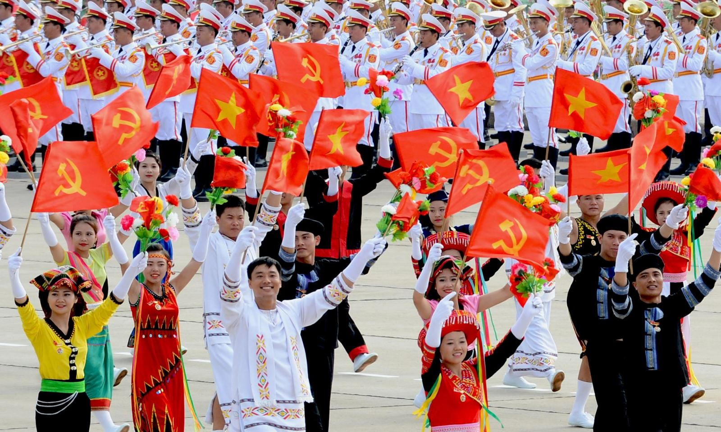

1.2.2. Định hướng lớn phát triển văn hóa, con người
Nội dung này đề cập trong Cương lĩnh xây dựng đất nước trong thời kỳ quá độ lên chủ nghĩa xã hội (bổ sung, phát triển 2011)
Một là, xây dựng nền văn hoá Việt Nam tiên tiến, đậm đà bản sắc dân tộc, phát triển toàn diện, thống nhất trong đa dạng, thấm nhuần sâu sắc tinh thần nhân văn, dân chủ, tiến bộ.

Slide 22
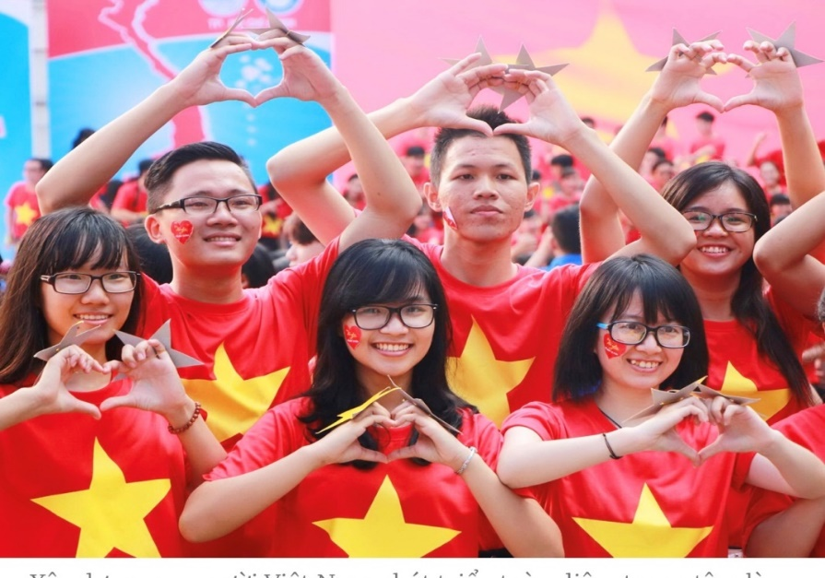

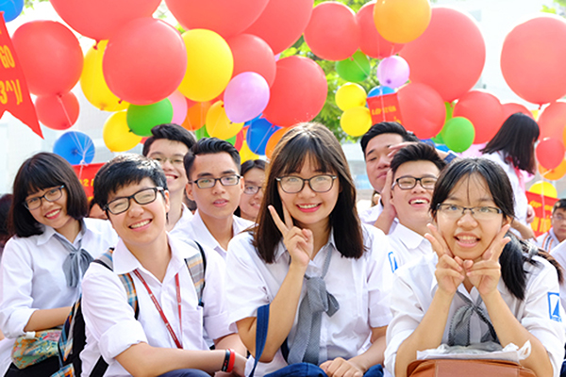
1.2.2. Định hướng lớn phát triển văn hóa, con người
Hai là, con người là trung tâm của chiến lược phát triển, đồng thời là chủ thể phát triển. Tôn trọng và bảo vệ quyền con người,
Gắn quyền con người với quyền và lợi ích của dân tộc, đất nước và quyền làm chủ của nhân dân...

Slide 23
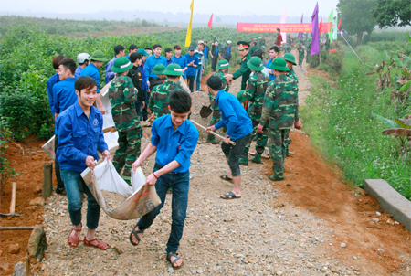
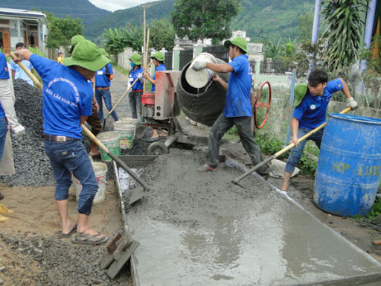
1.2.2. Định hướng lớn phát triển văn hóa, con người
sống có văn hoá, nghĩa tình
có ý thức làm chủ
lao động giỏi;
Chăm lo xây dựng con người Việt Nam
trách nhiệm công dân
giàu lòng yêu nước
sức khoẻ
có tri thức
có tinh thần quốc tế chân chính

Slide 24
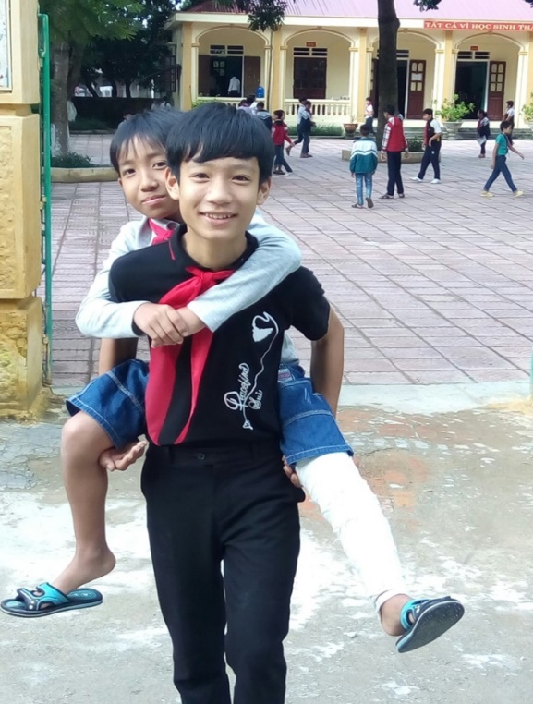



Xây dựng gia đình no ấm, tiến bộ, hạnh phúc, thật sự là tế bào lành mạnh của XH, là môi trường quan trọng, trực tiếp giáo dục nếp sống và hình thành nhân cách.
Đơn vị sản xuất, học tập phải là môi trường rèn luyện phong cách làm việc có kỷ luật, có kỹ thuật, có năng suất và hiệu quả cao, bồi đắp tình bạn, bè, đồng nghiệp, hình thành nhân cách con người và nền văn hoá VN.

Slide 25
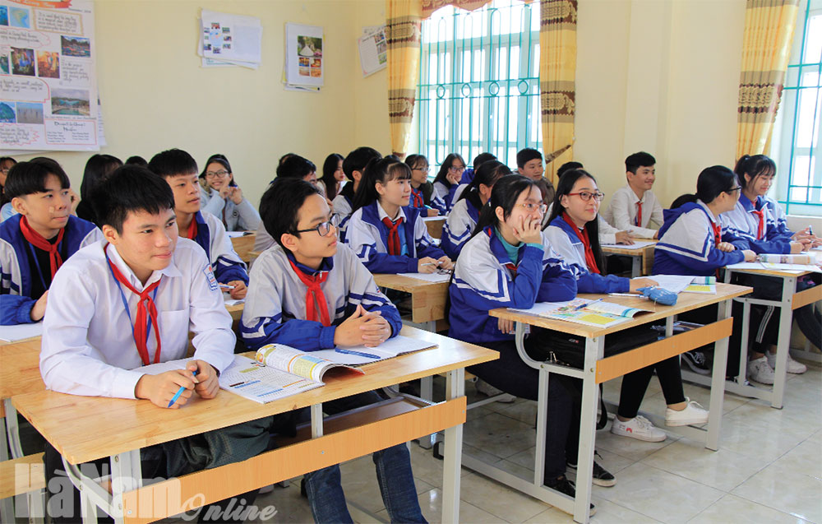
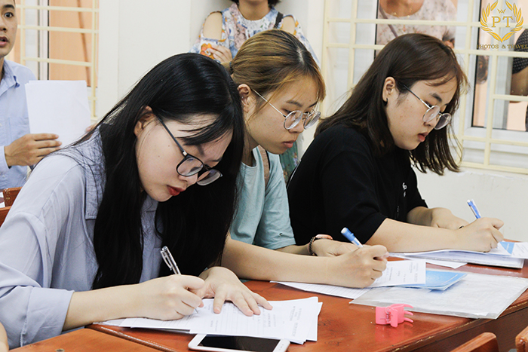
1.2.2. Định hướng lớn phát triển văn hóa, con người
Ba là, giáo dục và đào tạo có sứ mệnh nâng cao dân trí, phát triển nguồn nhân lực, bồi dưỡng nhân tài, góp phần quan trọng phát triển đất nước, xây dựng nền văn hoá và con người Việt Nam.

Slide 26
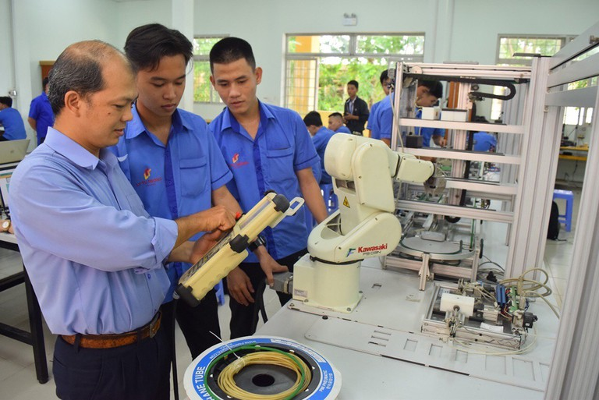
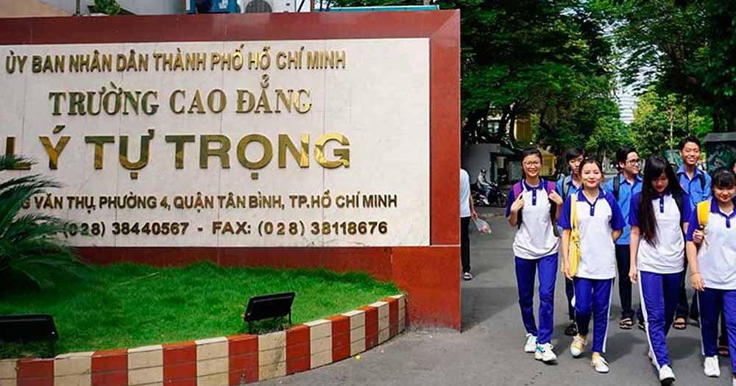
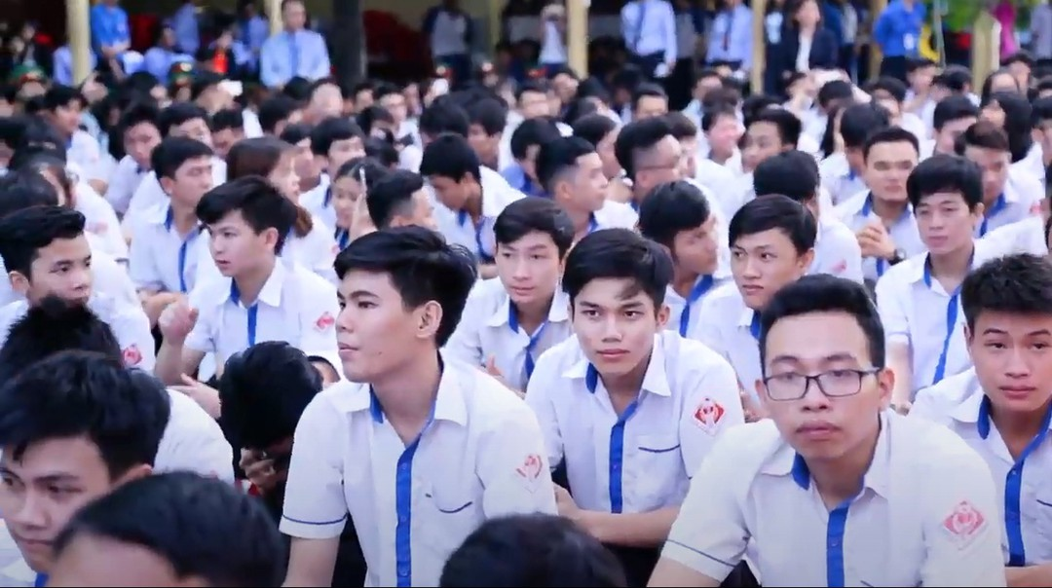
Phát triển giáo dục và đào tạo cùng với phát triển khoa học và công nghệ là quốc sách hàng đầu
Đổi mới căn bản và toàn diện giáo dục và đào tạo theo nhu cầu phát triển của xã hội
Đẩy mạnh xây dựng XH học tập, tạo cơ hội và điều kiện cho mọi công dân được học tập suốt đời.

Slide 27


1.2.2. Định hướng lớn phát triển văn hóa, con người
Bốn là, khoa học và công nghệ giữ vai trò then chốt trong việc phát triển lực lượng sản xuất hiện đại, bảo vệ tài nguyên và môi trường, nâng cao năng suất, chất lượng, hiệu quả, tốc độ phát triển và sức cạnh tranh của nền kinh tế.

Slide 28
Đẩy mạnh công nghiệp hoá, hiện đại hoá đất nước
Phát triển khoa học và công nghệ nhằm
Đưa KHCN vươn lên trình độ
tiên tiến của thế giới
Phát triển kinh tế tri thức

Slide 29

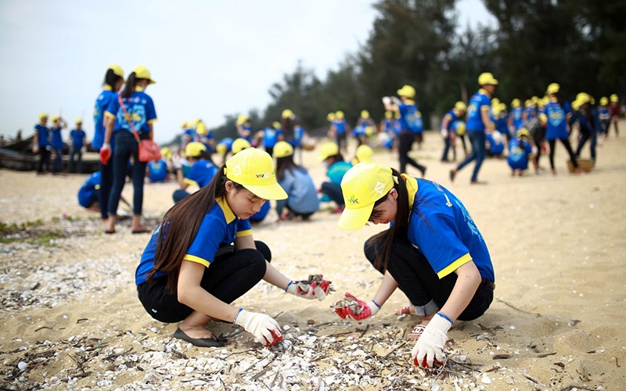
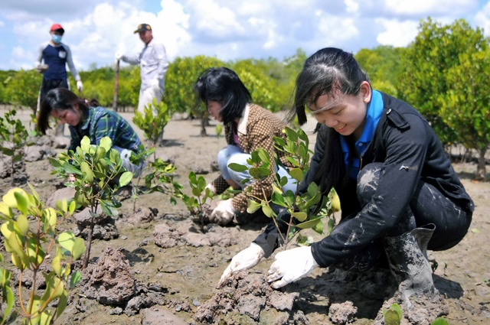
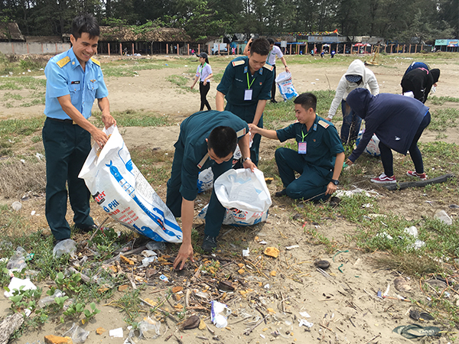
1.2.2. Định hướng lớn phát triển văn hóa, con người
Năm là, bảo vệ môi trường là trách nhiệm của cả hệ thống chính trị, của toàn xã hội và nghĩa vụ của mọi công dân.

Slide 30

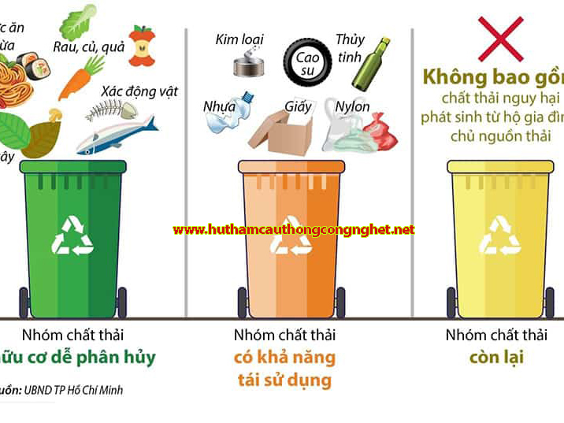
Kiểm soát, ngăn ngừa, khắc phục ô nhiễm với khôi phục và bảo vệ môi trường sinh thái.
Phát triển năng lượng sạch, sản xuất sạch và tiêu dùng sạch.
Thực hiện các giải pháp ứng phó với quá trình biến đổi khí hậu và thảm họa thiên nhiên.
Quản lý, bảo vệ, tái tạo và sử dụng hợp lý, có hiệu quả tài nguyên quốc gia.

Slide 31

1.2.2. Định hướng lớn phát triển văn hóa, con người
Sáu là, chính sách xã hội đúng đắn, công bằng vì con người là động lực mạnh mẽ phát huy mọi năng lực sáng tạo của nhân dân trong sự nghiệp xây dựng và bảo vệ Tổ quốc.

Slide 32
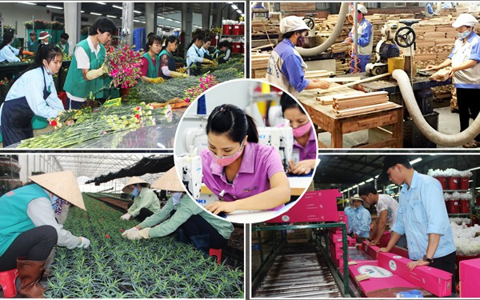
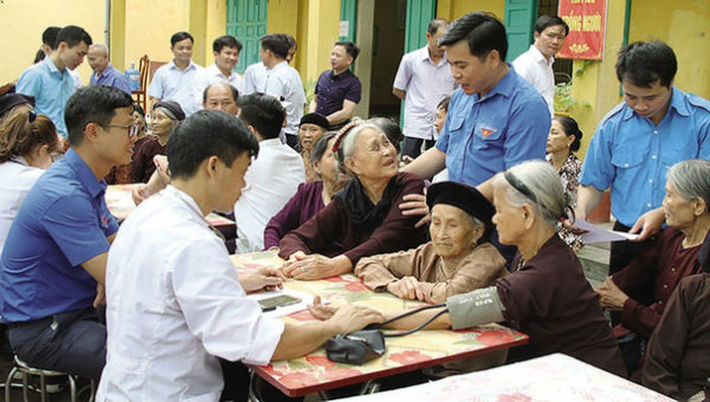
Không ngừng nâng cao đời sống của mọi thành viên trong xã hội về ăn, ở, đi lại, học tập, nghỉ ngơi, chữa bệnh và nâng cao thể chất, gắn nghĩa vụ với quyền lợi, cống hiến với hưởng thụ, lợi ích cá nhân với lợi ích tập thể và cộng đồng xã hội.

Slide 33
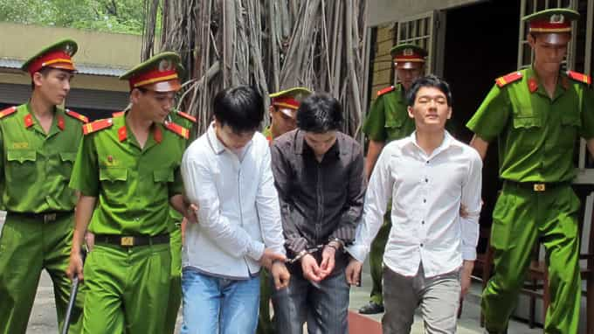
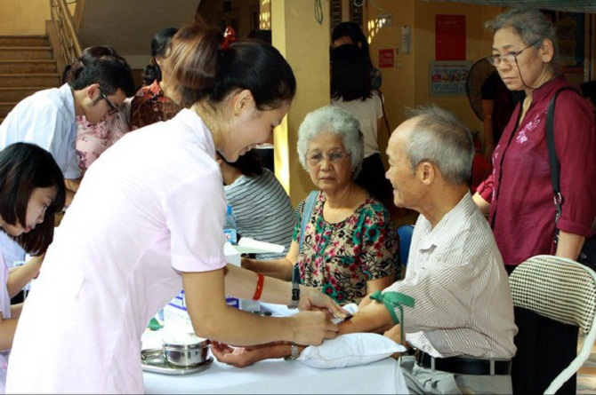

Hạn chế, tiến tới đẩy lùi tội phạm và giảm tác hại của tệ nạn xã hội.
Chăm lo đời sống những người cao tuổi, neo đơn, khuyết tật, mất sức lao động và trẻ mồ côi.
Bảo đảm quy mô hợp lý, cân bằng giới tính và chất lượng dân số.

Slide 34
2. GIẢI PHÁP PHÁT TRIỂN KINH TẾ, XÃ HỘI, VĂN HÓA, CON NGƯỜI Ở VIỆT NAM HIỆN NAY
2.1. Nội dung phát triển kinh tế, xã hội
2.1.1. Tập trung hoàn thiện, nâng cao chất lượng thể chế kinh tế thị trường định hướng xã hội chủ nghĩa, giải quyết tốt hơn quan hệ giữa Nhà nước, thị trường và xã hội
2.1.2. Phát triển mạnh mẽ khoa học, công nghệ và đổi mới sáng tạo nhằm bứt phá nâng cao nâng suất, chất lượng, hiệu quả và sức cạnh tranh của nền kinh tế
2.1.3. Phát triển nguồn nhân lực, giáo dục và đào tạo đáp ứng yêu cầu nhân lực chất lượng cao của cuộc Cách mạng công nghiệp lần thứ tư và hội nhập quốc tế
2.1.4. Đẩy mạnh công nghiệp hóa, hiện đại hóa, cơ cấu lại nền kinh tế gắn với đổi mới mô hình tăng trưởng, bảo đảm thực chất, hiệu quả; phát triển nền kinh tế số; thúc đẩy tăng trưởng nhanh, bền vững trên cơ sở ổn định kinh tế vĩ mô

Slide 35
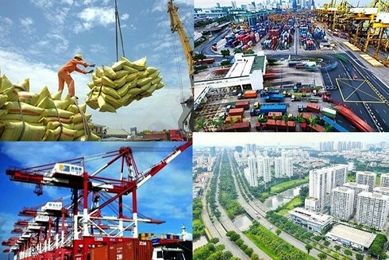
2.1. Nội dung phát triển kinh tế, xã hội
2.1.5. Phát triển kết cấu hạ tầng, kinh tế vùng, kinh tế biển, lấy các đô thị làm động lực phát triển vùng và đẩy mạnh xây dựng nông thôn mới
Phát triển kết cấu hạ tầng:
Phát triển kinh tế vùng:
Phát triển kinh tế biển:
Phát triển đô thị:
Xây dựng nông thôn mới:

Slide 36
2.1. Nội dung phát triển kinh tế, xã hội
2.1.6. Thực hiện tiến bộ và công bằng xã hội; không ngừng nâng cao đời sống vật chất, tinh thần của nhân dân
2.1.7. Quản lý và sử dụng hiệu quả tài nguyên; tăng cường bảo vệ môi trường và ứng phó với biến đổi khí hậu, phòng, chống và giảm nhẹ thiên tai
2.1.8. Củng cố, tăng cường quốc phòng, bảo đảm an ninh quốc gia, giữ gìn trật tự, an toàn xã hội; kiên quyết, kiên trì đấu tranh bảo vệ vững chắc độc lập, chủ quyền, thống nhất và toàn vẹn lãnh thổ quốc gia
2.1.9. Nâng cao hiệu quả công tác đối ngoại, hội nhập và vị thế, uy tín của Việt Nam trên trường quốc tế
2.1.10. Tiếp tục xây dựng Nhà nước pháp quyền xã hội chủ nghĩa kiến tạo phát triển, liêm chính, hành động; đẩy mạnh phòng, chống tham nhũng, thực hành tiết kiệm, chống lãng phí, tạo đột phá trong cải cách hành chính

Slide 37
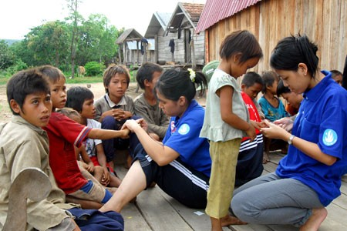
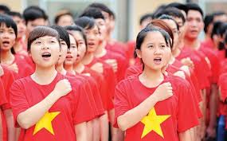
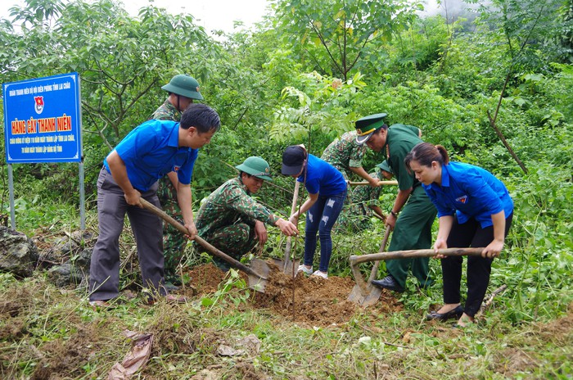
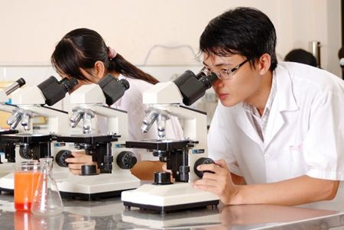
2. GIẢI PHÁP PHÁT TRIỂN KINH TẾ, XÃ HỘI, VĂN HÓA, CON NGƯỜI Ở VIỆT NAM HIỆN NAY
2.2. Nội dung phát triển văn hóa, con người
2.2.1. Xây dựng con người Việt Nam phát triển toàn diện
Trọng tâm là bồi dưỡng tinh thần yêu nước, lòng tự hào dân tộc, đạo đức, lối sống và nhân cách.

Slide 38
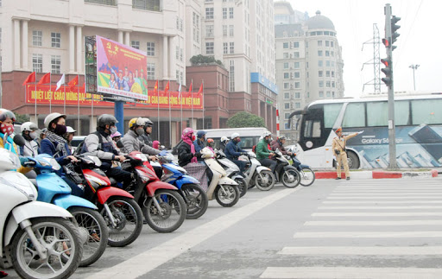
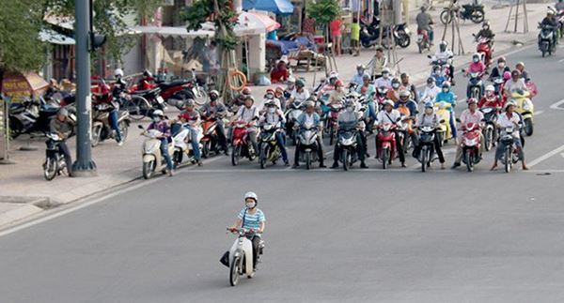
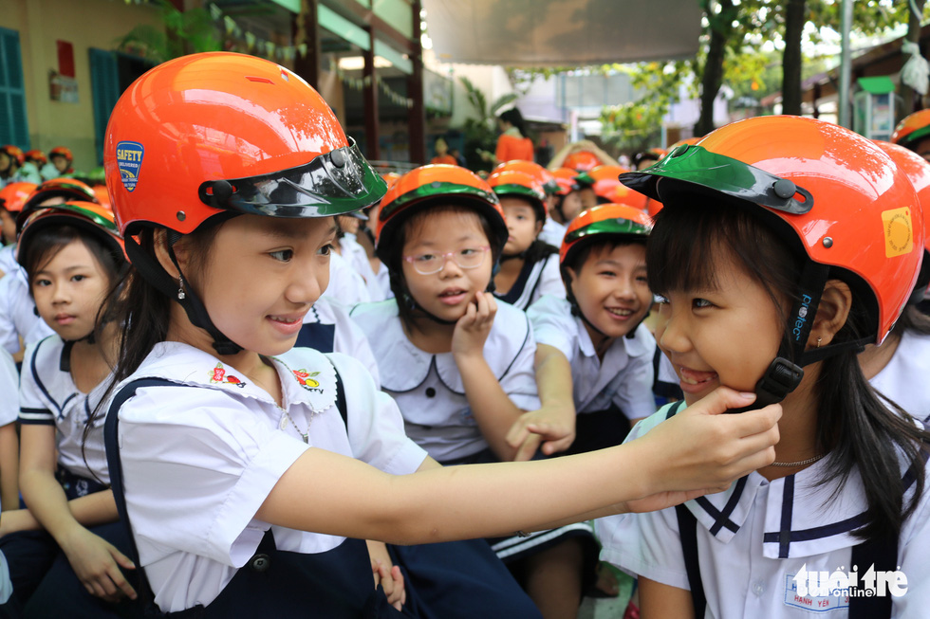
2.2.1. Xây dựng con người Việt Nam phát triển toàn diện
Tạo chuyển biến mạnh mẽ về nhận thức, ý thức tôn trọng pháp luật, mọi người Việt Nam

Slide 39
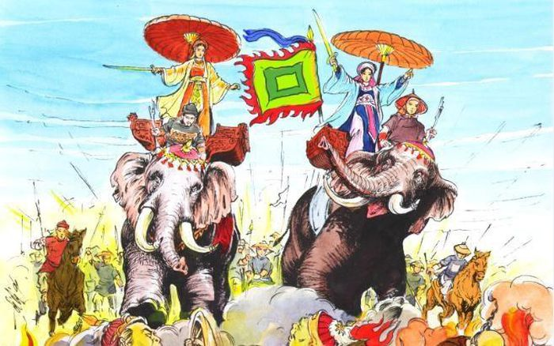

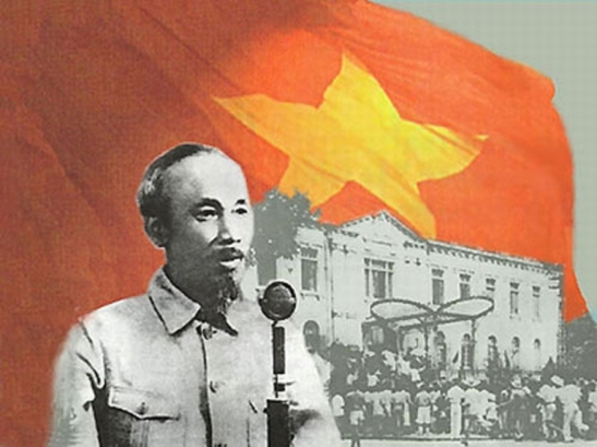
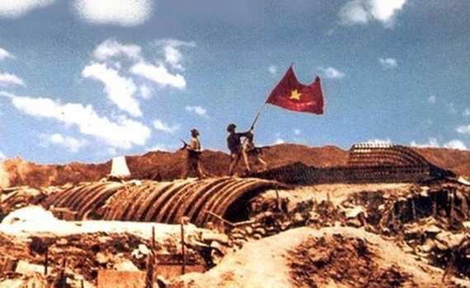
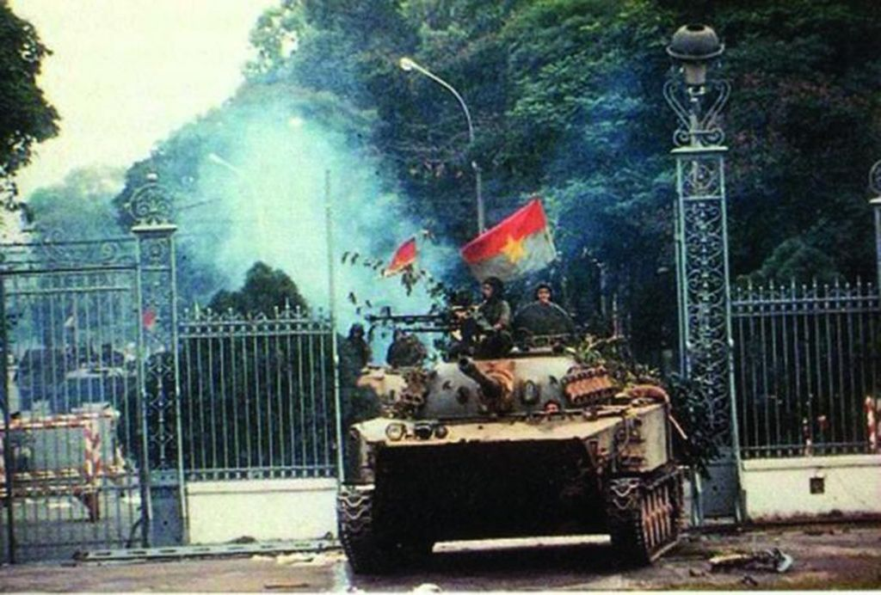
Mọi người Việt Nam đều hiểu biết sâu sắc, tự hào, tôn vinh lịch sử, văn hóa dân tộc.

Slide 40
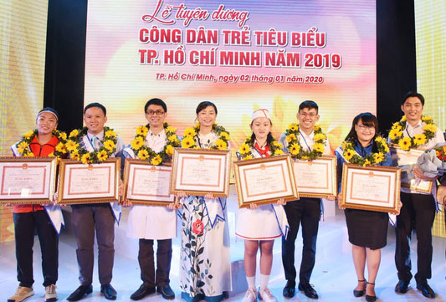
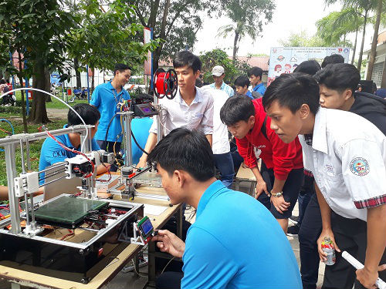
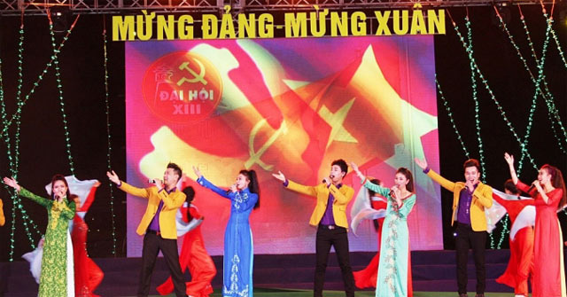
Hướng các hoạt động văn hóa, giáo dục, khoa học vào việc xây dựng con người có thế giới quan khoa học, hướng tới chân - thiện-mỹ. Gắn xây dựng, rèn luyện đạo đức với thực hiện quyền con người, quyền và nghĩa vụ cơ bản của công dân.

Slide 41
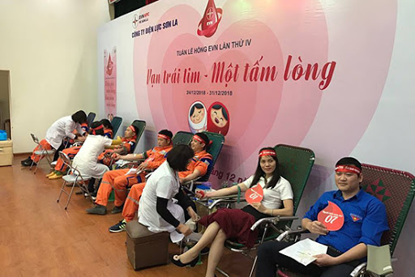
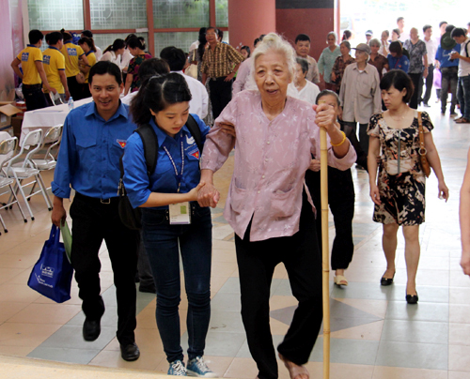
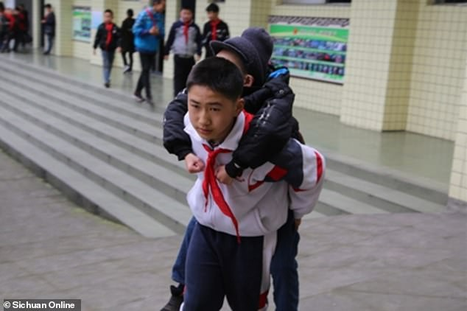
2.2.1. Xây dựng con người Việt Nam phát triển toàn diện
Xây dựng và phát huy lối sống “Mỗi người vì mọi người, mọi người vì mỗi người”;

Slide 42

2.2.1. Xây dựng con người Việt Nam phát triển toàn diện
Hình thành lối sống có ý thức tự trọng, tự chủ, sống và làm việc theo Hiến pháp và pháp luật, bảo vệ môi trường; đề cao trách nhiệm cá nhân đối với bản thân, gia đình và xã hội.

Slide 43



2.2.1. Xây dựng con người Việt Nam phát triển toàn diện
Khẳng định, tôn vinh cái đúng, cái tốt đẹp, tích cực, cao thượng; nhân rộng các giá trị cao đẹp, nhân văn.

Slide 44



Nâng cao thể lực, tầm vóc con người Việt Nam, gắn giáo dục thể chất với giáo dục tri thức, đạo đức, kỹ năng sống,

Slide 45
2.2.2 Xây dựng môi trường văn hóa lành mạnh
- Gắn kết xây dựng môi trường văn hóa với bảo vệ môi trường sinh thái. Đưa nội dung giáo dục đạo đức con người, đạo đức công dân vào các hoạt động giáo dục của xã hội.
- Thực hiện chiến lược phát triển gia đình Việt Nam, xây dựng gia đình thực sự là nơi hình thành, nuôi dưỡng nhân cách văn hóa và giáo dục nếp sống cho con người.
- Xây dựng mỗi trường học phải thực sự là một trung tâm văn hóa giáo dục, rèn luyện con người về lý tưởng, phẩm chất, nhân cách, lối sống.

Slide 46
2.2.2 Xây dựng môi trường văn hóa lành mạnh
- Xây dựng đời sống văn hóa ở địa bàn dân cư, các cơ quan, đơn vị, doanh nghiệp đoàn kết, dân chủ, văn minh, đạt chuẩn thực chất về văn hóa; thực hiện tốt quy chế dân chủ ở cơ sở.
- Gắn các hoạt động văn hóa với phát triển kinh tế-xã hội, bảo đảm quốc phòng, an ninh, với chương trình xây dựng nông thôn mới, đô thị văn minh.
- Phát huy các giá trị, nhân tố tích cực trong văn hóa tôn giáo, tín ngưỡng; khuyến khích các hoạt động tôn giáo gắn bó với dân tộc, hướng thiện, nhân đạo, nhân văn, tiến bộ, “tốt đời, đẹp đạo”.

Slide 47

2.2.5. Phát triển công nghiệp văn hóa đi đôi với xây dựng, hoàn thiện thị trường văn hóa
Khuyến khích xuất khẩu sản phẩm văn hóa, góp phần quảng bá văn hóa Việt Nam ra thế giới.
Có cơ chế khuyến khích đầu tư cơ sở vật chất, trang thiết bị kỹ thuật và công nghệ tiên tiến để nâng cao chất lượng sản phẩm văn hóa.
Nâng cao ý thức thực thi các quy định pháp luật về quyền tác giả và các quyền liên quan trong toàn xã hội.
Củng cố và tăng cường hiệu quả hoạt động của các cơ quan quản lý và cơ quan thực thi quyền tác giả từ Trung ương đến địa phương.

Slide 48

2.2.6 Chủ động hội nhập quốc tế về văn hóa, tiếp thu tinh hoa văn hóa nhân loại
Chủ động mở rộng hợp tác văn hóa với các nước, thực hiện đa dạng các hình thức văn hóa đối ngoại.
Chú trọng truyền bá văn hóa Việt Nam, dạy tiếng Việt cho người Việt Nam ở nước ngoài và người nước ngoài ở Việt Nam.
Chủ động đón nhận cơ hội phát triển, vượt qua các thách thức để giữ gìn, hoàn thiện bản sắc văn hóa dân tộc; hạn chế, khắc phục những ảnh hưởng tiêu cực, mặt trái của toàn cầu hóa về văn hóa.

Slide 49








HẾT BÀI

